Slide 1
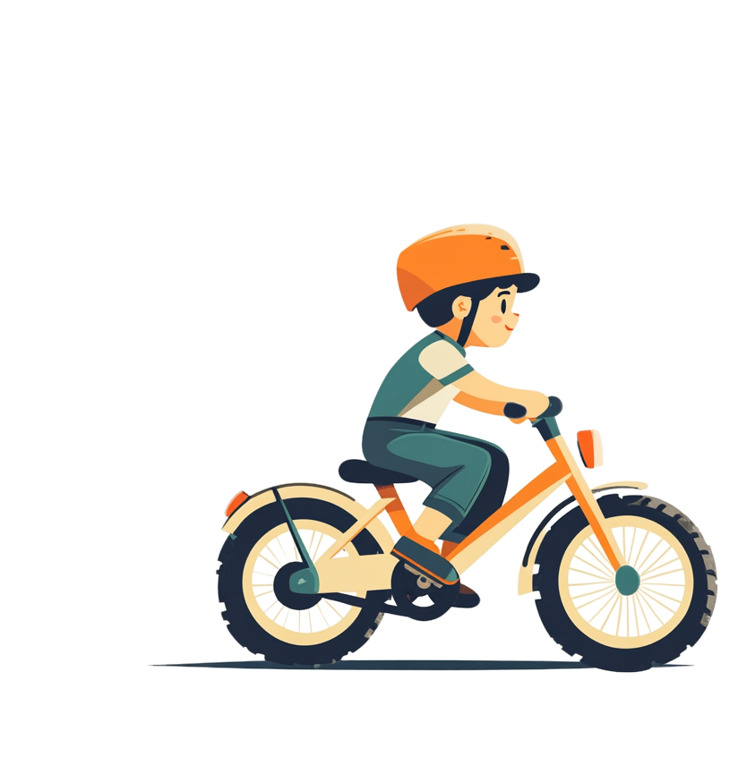


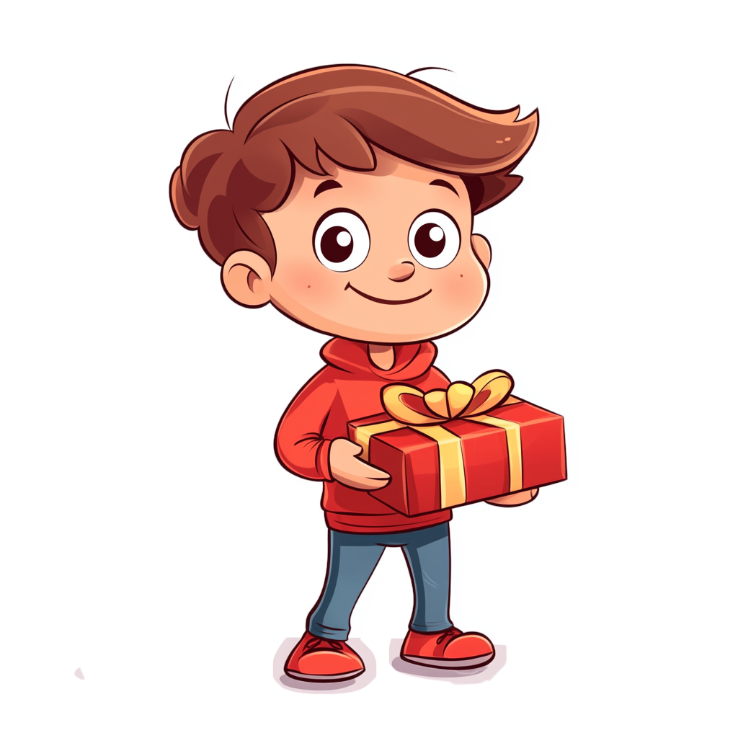
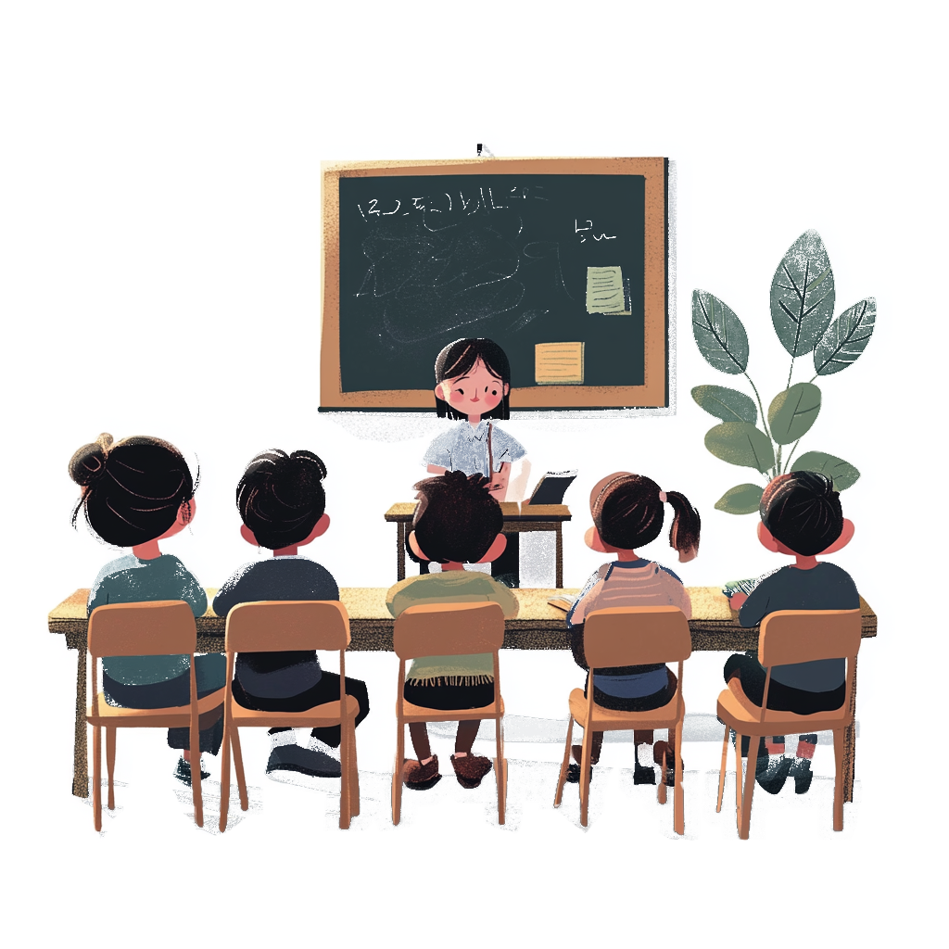
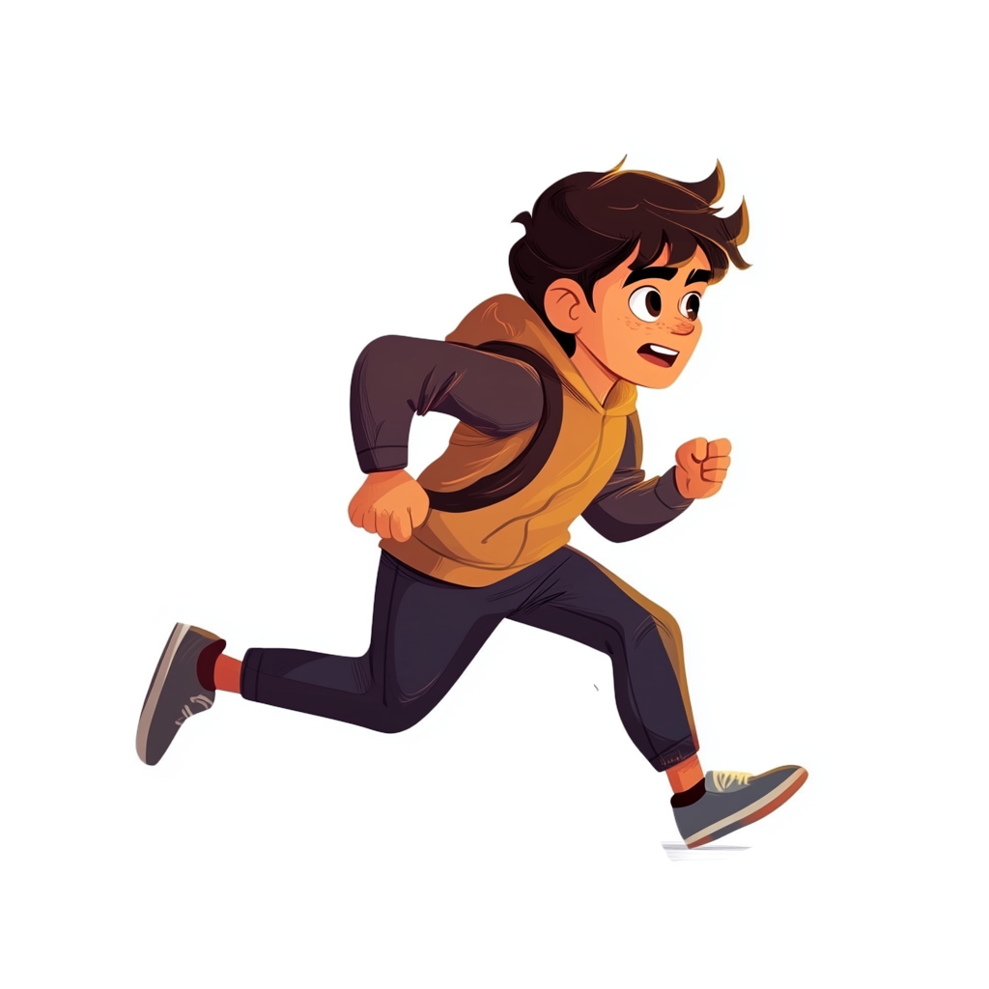



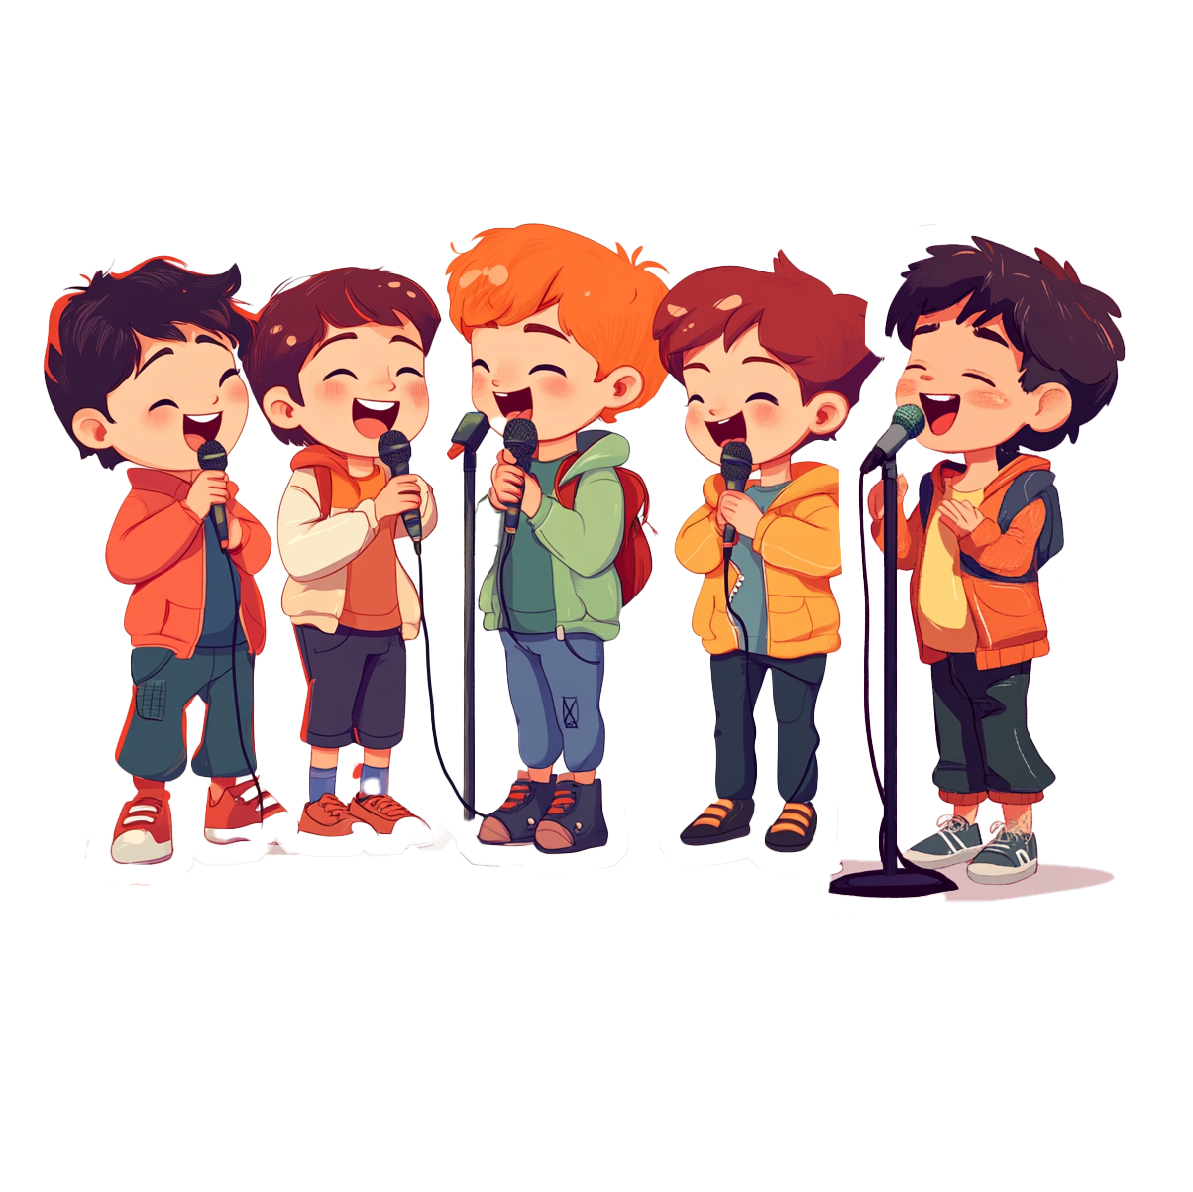




несла
читає
біжиш
лежать
слухаєшь
сидить
їдешь
співаю
слухати
лежали
співаємо
читають
несуть
сидять
їде
бігають
їдуть
слухаю
лежати
біжу
співаєш
читали
несе
сиджу
сяду
читати
лежить
їхати
несем
бігають
співати
слухаєте
Даша ________ книгу.
Ти ______ на велосипеді.
Сашко ________ подарунок.
Птахи _______ на гілці.
Ви ___________ вителя.
Яблуко ________ на столі.
Я ________ додому.
Ми __________ пісню.

